Slide 1
Herencia
Uso de la Herencia
Java Básico, enero 2019

Slide 2
Uso de la Herencia
Existen 4 pilares fundamentales de la programación orientada a objetos:
- Abstracción
- Encapsulamiento
- Polimorfismo
- Herencia

Slide 3
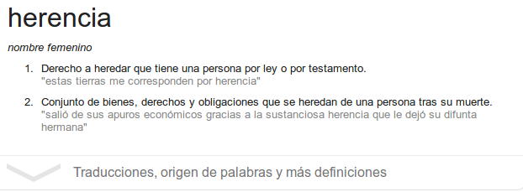
Uso de la Herencia

Slide 4
Uso de la Herencia
En programación orientada a objetos, la herencia es, un mecanismo utilizado para alcanzar algunos de los objetivos más preciados en el desarrollo de software como la reutilización.
La herencia facilita la creación de objetos a partir de otros ya existentes e implica que una subclase obtiene todo el comportamiento (métodos) y eventualmente los atributos (variables) de su superclase.
La herencia permite compartir automáticamente métodos y datos entre clases, subclases y objetos.

Slide 5
Uso de la Herencia
Herencia Simple : Una clase sólo puede heredar de una clase base y de ninguna otra.
Herencia Múltiple: Una clase puede heredar las características de varias clases base, es decir, puede tener varios padres.
Java sólo admite herencia Simple

Slide 6
Uso de la Herencia
Clase Object
La clase Object es la clase raíz del árbol de la jerarquía de las clases en Java. Proporciona algunos métodos útiles que todos los objetos heredan, por ejemplo:
- Un método por el que un objeto se puede comparar con otro objeto (equals())
- Un método para convertir un objeto a una cadena (toString())
- Un método para devolver la clase de un objeto (getClass())

Slide 7
Herencia
Superclase y subclase
Java Básico, enero 2019

Slide 8
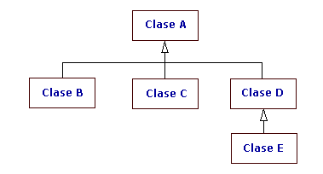
Superclase y subclase
El concepto de herencia implica a una estructura jerárquica de clases:

Slide 9
Superclase y subclase
- La clase padre de cualquier clase es conocida como su superclase.
- La clase hija de una superclase es llamada una subclase.
Una superclase puede tener cualquier número de subclases.
Una subclase puede tener sólo una superclase.

Slide 10
Superclase y subclase
Ejercicio: Establecer la relación existente entre las clases mostradas según la jerarquía indicada.

Slide 11
Superclase y subclase
Respuesta:
A es la superclase de B, C y D.
D es la superclase de E.
B, C y D son subclases de A.
E es una subclase de D.

Slide 12
Superclase y subclase
Cuando una clase hereda de otra se usa la palabra reservada extends, al hacer esto se están "copiando" los métodos y las variables de la clase padre, la palabra extends se usa después de declarar el nombre de la clase, por ejemplo:
<tipo de clase> <nombre clase> extends <clase padre> {
... resto de código ...
}

Slide 13
Superclase y subclase
Así como utilizamos la palabra reservada this para referirnos a elementos del mismo ámbito del objeto, existe algo que nos puede ayudar a acceder a los atributos y métodos de las clases padre o superclases, y es la palabra reservada super, con ella podemos invocar ya sea desde una instancia o un método de la subclase algo que venga de la clase desde la que hereda.

Slide 14

Superclase y subclase
Uno de los usos más frecuentes que le damos a la palabra super, es poder invocar al constructor de la superclase, con ello podemos reducir la cantidad de código que debemos escribir en nuestras clases hijas

Slide 15
Sobrecarga de métodos
Una subclase hereda todos los métodos de su superclase que son accesibles a dicha subclase a menos que la subclase sobreescriba los métodos.
Una subclase sobreescribe un método de su superclase cuando define un método con las mismas características ( nombre, número y tipo de argumentos) que el método de la superclase.
Las subclases emplean la sobreescritura de métodos la mayoría de las veces para agregar o modificar la funcionalidad del método heredado de la clase padre.
http://profesores.fi-b.unam.mx/carlos/java/java_basico4_7.html

Slide 16
Referencias
- Herencia, tomado de: http://profesores.fi-b.unam.mx/carlos/java/java_basico3_4.html
-Herencia, palabras reservadas, tomado de: http://analista1.foroactivo.com/t21-herencia-palabras-reservadas-super-extends-implements
- Sobreescritura de métodos, tomado de: http://profesores.fi-b.unam.mx/carlos/java/java_basico4_7.html

